Slide 2
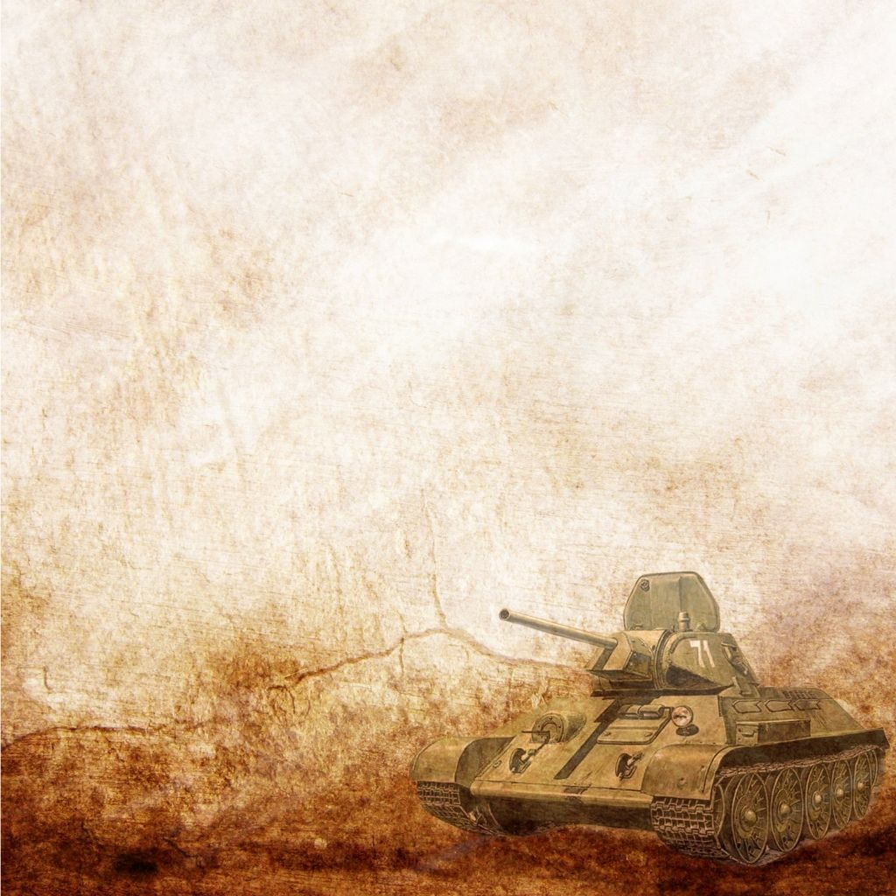
Беседа с дошкольниками о Великой Отечественной войне
(старшая группа)
Цель: продолжать формировать чувство патриотизма, воспитывать гордость за свою страну, подвиг народа, совершённый в Вов.
Задачи:
Актуализировать знания об основных сведениях о Великой Отечественной войне у детей.
Расширять представления детей о защитниках Отечества, о функции армии.
Продолжать воспитывать гордость и уважение к ветеранам ВОВ, гордиться их подвигами.
Предполагаемый результат: актуализация знаний детей о Вов, расширение представлений о функциях армии. Понимание детьми ценности героических подвигов защитников отечества.
Будай Наталья Викторовна, воспитатель высшей квалификационной категории МАДОУ «ЦРР - детский сад № 39».
г. Великий Новгород, 2020 г.

